Slide 1


Fundamento de Informática
Eletrônica e Programação em Arduino
Inventar e Reciclar para Educar

Slide 2

 Lendo um botão
Para ler um botão basta ligá-lo em uma
porta digital.
Para que um circuito com botão funcione adequadamente, ou seja, sem ruídos, é necessário o uso de resistores pull-down ou pull-up.
Os resistores pull-down e pull-up garantem que os níveis lógicos estarão próximos às tensões esperadas.

Slide 3
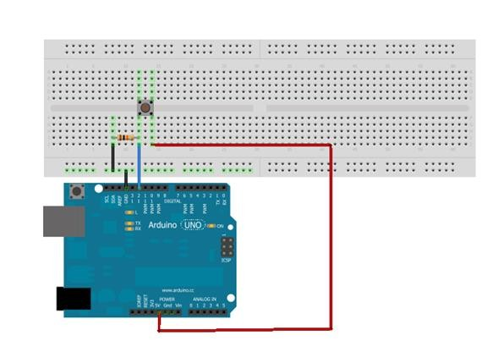



 Lendo um botão com resistor pull-down
Ligação na protoboard
Resistor pull-down 10k

Slide 4

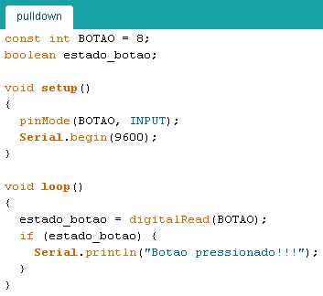
 Lendo um botão com resistor pull-down
Programa
4

Slide 5
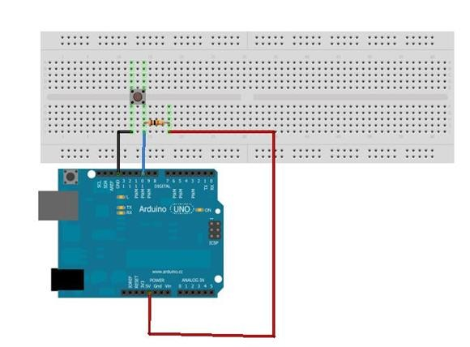


 Lendo um botão com resistor pull-up
Ligação na protoboard
Resistor pull-up 10k
5

Slide 6

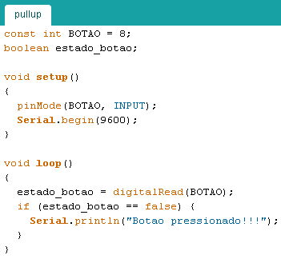
 Lendo um botão com resistor pull-up
Programa
6

Slide 7
 Nota
O Arduino possui resistores pull-up nas
portas digitais.
Para ativar os resistores pull-up de uma porta digital basta defini-la como entrada e colocá-la em nível alto (HIGH) na função setup().
pinMode(pin, INPUT)
digitalWrite(pin, HIGH)
Para desativar os resistores pull-up de uma porta digital basta colocá-la em nível baixo.
digitalWrite(pin, LOW)
7

Slide 8
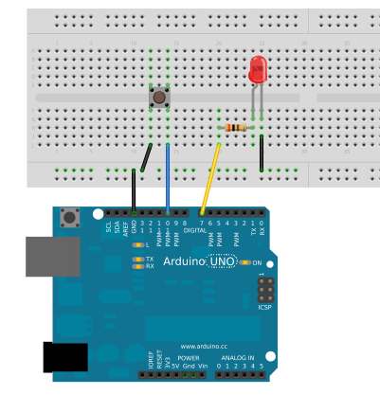
 Ativando o resistor pull-up de uma porta digital
Quando o botão for pressionado o led irá apagar
8

Slide 9

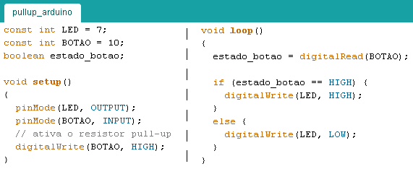
 Ativando o resistor pull-up de uma porta digital
Quando o botão for pressionado o led irá apagar
9

Slide 10




 Nota
O Arduino possui uma constante chamada INPUT_PULLUP que define que a porta será de entrada e o resistor pull-up da mesma será ativado.
Exemplo:
void setup()
{
pinMode(10, INPUT_PULLUP);
}
Define a porta 10 como entrada de dados e ativa o resistor pull-up.
10

Slide 11
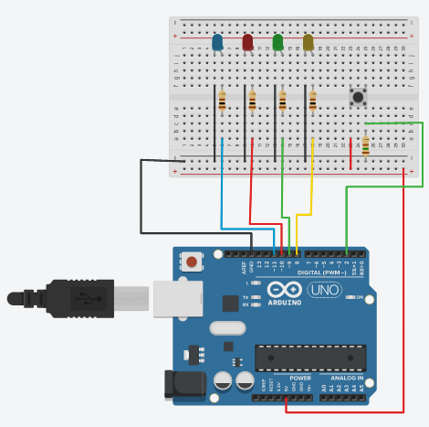
Exercícios de fixação
Construir o diagrama abaixo e desenvolver a programação conforme as instruções a seguir:
Ao apertar o botão os LED devem acender na seguinte sequência:
1º LED amarelo
2° LED verde
3º LED vermelho
4º LED Azul
Em quanto o botão não for pressionando os LEDs deverão ficar apagados.

Slide 12
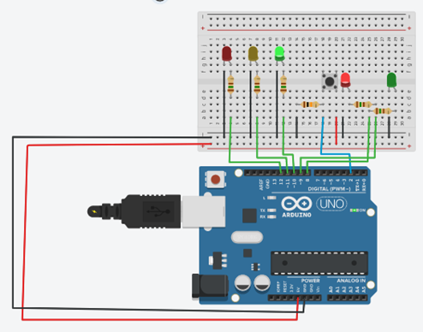
Exercícios de fixação
Desenvolver o diagrama ao lado para representar um semáforo.
Ao apertar o botão o LED verde do carro deve apagar e acender o LED amarelo do carro, após apagar o LED amarelo o LED vermelho do carro acende e o LED vermelho do pedestre apaga e acende o LED verde do pedestre o mesmo deve ficar (6000) milissegundo acesso em seguida o LED verde do pedestre deve piscar durante
(2000) milissegundo e apagar, após o LED verde apaga de acender o LED vermelho do Pedestre e o Led verde do carro.

Slide 13
FIM
ETECZL – Aulas de Fundamentos Informática-Arduino - @2019

